Slide 1

AVENIRS
Nouvelle organisation
Salesforce — Zone Sud
Abderrahim YACHKOUR
Projet 5 — Parcours Développeur Salesforce / Mai 2026
github.com/AbderrahimYachkour/Projet5-Avenirs

Slide 2
Sommaire
01
Partie technique
Architecture, objets, automatisations, sécurité
02
Pour les commerciaux
Ce qui change au quotidien sur le terrain
03
Gain en chiffres
ROI, productivité, impact mesuré
Avenirs Zone Sud
Sommaire
2 / 18

Slide 3
PARTIE 1
Technique
Organisation Salesforce Avenirs Zone Sud

Slide 4
Contexte technique
Partie 1 — Technique
PLATEFORME
ÉDITION
Sales Cloud Lightning
Enterprise (Developer en projet)
MODÈLE
APPROCHE
B2B classique — pas de Person Accounts
100 % déclaratif (no-code / low-code)
VERSIONING
REPO
Git + GitHub + Salesforce DX (sf CLI)
github.com/AbderrahimYachkour/Projet5-Avenirs
Avenirs Zone Sud
Partie 1 — Technique
4 / 18

Slide 5
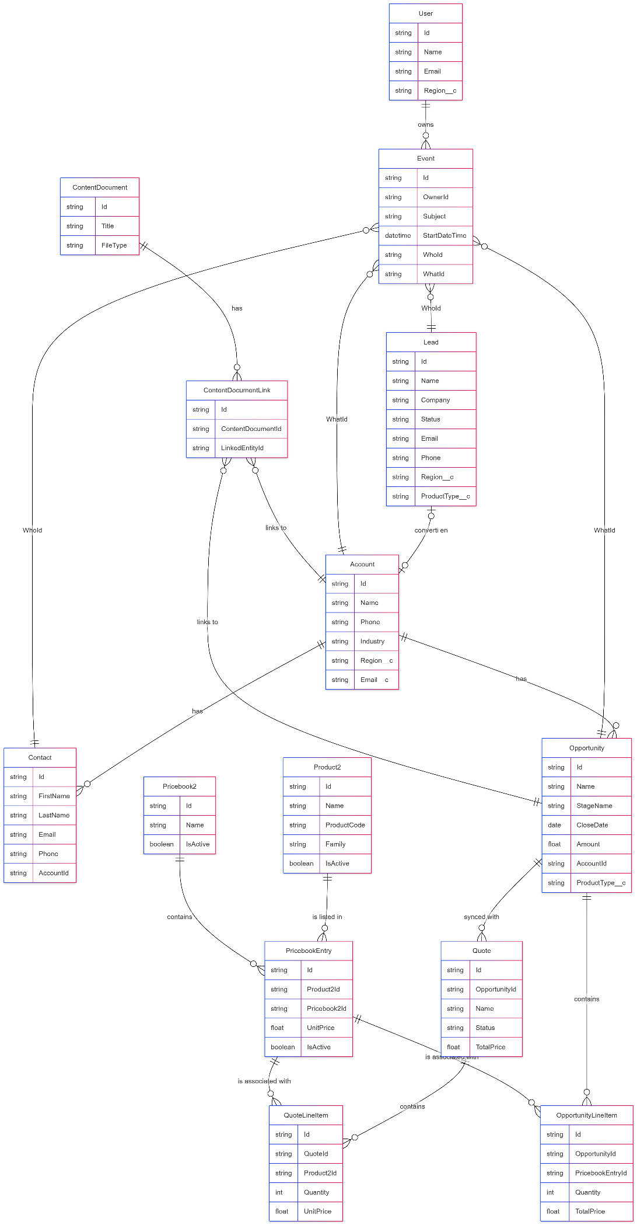
Modèle de données — Diagramme UML
Partie 1 — Technique
Objets standards utilisés
User
Utilisateurs de l'org
Lead
Prospects entrants à qualifier
Account / Contact
Entreprises B2B et interlocuteurs
Opportunity
Affaires en cours de négociation
Quote / QuoteLineItem
Devis et lignes de devis
Product2 / Pricebook2
Catalogue et tarifs
Event
Sessions et rendez-vous
ContentDocument
Documents attachés
Avenirs Zone Sud
Partie 1 — Technique
5 / 18

Slide 6
Champs custom créés
Partie 1 — Technique
Region__c
TYPE
OBJETS
USAGE
Picklist
Lead, Account, User
Routage géographique automatique
ProductType__c
TYPE
OBJETS
USAGE
Picklist
Lead, Opportunity
Segmentation produit et affectation
Email__c
TYPE
OBJETS
USAGE
Email (unique)
Account
Account standard sans email natif
Avenirs Zone Sud
Partie 1 — Technique
6 / 18

Slide 7
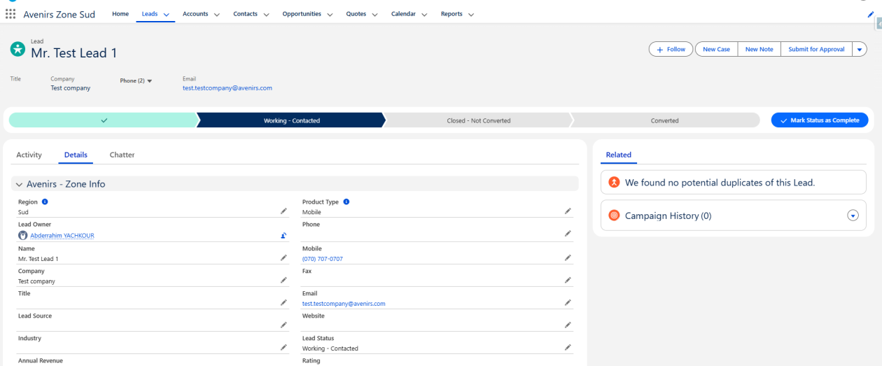
Pages Lightning — exemple Lead
Partie 1 — Technique
App Lightning dédiée "Avenirs Zone Sud"
8 onglets : Home, Leads, Accounts, Contacts, Opportunities, Quotes, Calendar, Reports
Champs custom Region__c et ProductType__c visibles
Related list "History" pour traçabilité
Bouton Convert : Lead → Account + Contact + Opportunity
Avenirs Zone Sud
Partie 1 — Technique
7 / 18

Slide 8
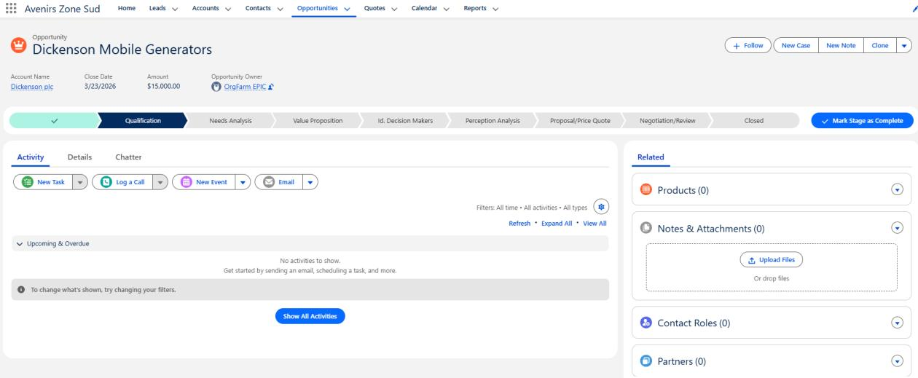
Pipeline commercial — composant Path
Partie 1 — Technique
Path Prospecting → Closed Won
Visualisation guidée du stage actuel
Coaching textuel
Conseils à chaque étape du pipeline
Related list Quotes
Accès direct aux devis liés
Field History
Historique du Stage tracé
Avenirs Zone Sud
Partie 1 — Technique
8 / 18

Slide 9
Automatisations déclaratives
Partie 1 — Technique
Validation Rules
Duplicate Rules
Phone obligatoire, format Email contrôlé. 0 erreur de saisie.
Détection sur Email OR Phone. Alert + Report en cas de doublon.
Lead Assignment Rules
Flow Record-Triggered
4 entries (Mobile/Fibre/Pro/IoT). 100 % des leads routés automatiquement.
Notification email à la création d'un Event (template dédié).
Subscription Report
Field History
Rapport hebdo des comptes incomplets, envoyé chaque lundi 8h.
Tracking 18 mois sur Lead, Account, Opportunity. Conformité RGPD.
Avenirs Zone Sud
Partie 1 — Technique
9 / 18

Slide 10
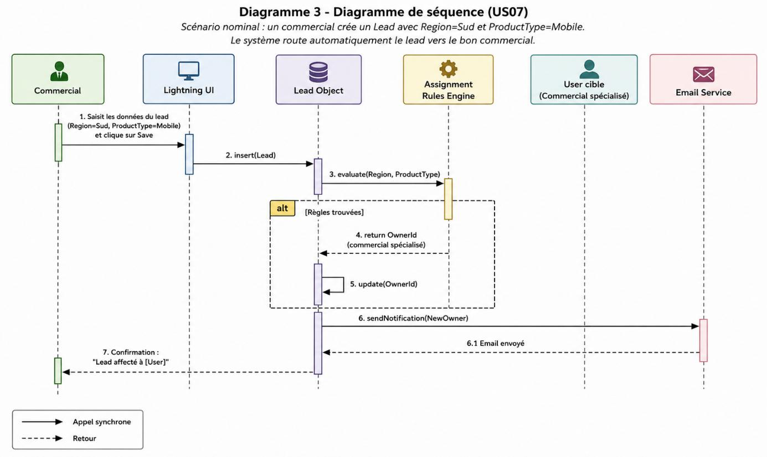
Affectation auto des Leads (US07)
Partie 1 — Technique
Avenirs Zone Sud
Partie 1 — Technique
10 / 18

Slide 11
Sécurité — Profile et Permission Sets
Partie 1 — Technique
Type
Élément
Description
Profile
Commercial Zone Sud
Clone de Standard User, socle minimal
PS
PS_Commercial_Sud
Read/Create/Edit sur Lead, Account, Opp, Quote, Event
PS
PS_Manager_Sud
Superset commercial + View All / Modify All
PS
PS_Admin_Avenirs
Customize App, Manage Users, Manage PS
Auth
MFA + mot de passe fort
Politique de sécurité renforcée
Avenirs Zone Sud
Partie 1 — Technique
11 / 18

Slide 12
PARTIE 2
Pour les commerciaux
Ce qui change au quotidien sur le terrain

Slide 13
Avant / Après — gestion d'un lead
Partie 2 — Pour les commerciaux
AVANT
APRÈS
×
Lead reçu par email
✓
Lead créé dans Salesforce
×
Saisie manuelle dans Excel
✓
Affectation automatique
×
Attribution manuelle par mail
✓
Notification immédiate
×
Pas de traçabilité
✓
Historique complet tracé
×
Doublons fréquents
✓
0 doublon (Duplicate Rules)
×
Oublis d'appel
✓
Gain : −80 % de temps
Avenirs Zone Sud
Partie 2 — Pour les commerciaux
13 / 18

Slide 14
Parcours commercial type
Partie 2 — Pour les commerciaux
1
Réception du Lead (manuel ou import)
2
Affectation auto selon Region + ProductType
3
Qualification dans la fiche Lead
4
Conversion → Account + Contact + Opportunity
5
Pipeline visuel via le composant Path
6
Génération du devis (Quote synced)
7
Clôture — Stage = Closed Won
Avenirs Zone Sud
Partie 2 — Pour les commerciaux
14 / 18

Slide 15
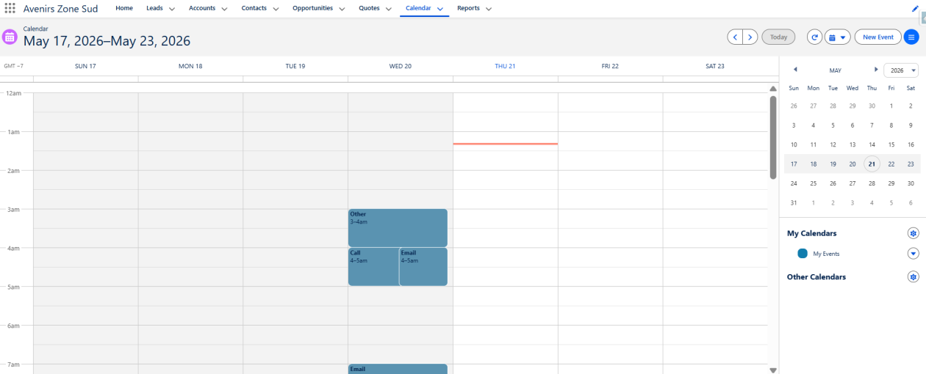
Mobilité et planification
Partie 2 — Pour les commerciaux
Salesforce Mobile App
Smartphone et tablette, accès terrain
Sync calendrier
Outlook / Google en temps réel
Notifications push
Affectation lead, RDV à venir
Files offline
Calendrier Lightning natif
Documents accessibles hors connexion
Avenirs Zone Sud
Partie 2 — Pour les commerciaux
15 / 18

Slide 16
PARTIE 3
Gain en chiffres
ROI et impact business mesuré

Slide 17
Chiffres clés — ce que ça change
Partie 3 — Gain en chiffres
−30 %
0
de temps sur les tâches
administratives
perte de lead
(affectation automatique)
< 2 min
10
pour créer un compte
ou un contact
fonctionnalités dédiées
aux commerciaux
Avenirs Zone Sud
Partie 3 — Gain en chiffres
16 / 18

Slide 18
Conversion en valeur économique
Partie 3 — Gain en chiffres
Détail du calcul
GAIN ANNUEL ESTIMÉ
155 h
économisées par mois (équipe)
55 800
× 12
mois = 1 860 h / an
× 30 €
coût horaire moyen
EUR / an
= 55 800 €
gain de productivité annuel
0 €
de licence custom
équivalent à presque 1 ETP libéré
ROI
immédiat dès le 1er mois
Avenirs Zone Sud
Partie 3 — Gain en chiffres
17 / 18

Slide 19
Merci pour votre attention
Questions & échanges
Abderrahim YACHKOUR / Projet 5 / Avenirs Zone Sud
github.com/AbderrahimYachkour/Projet5-Avenirs
Mai 2026

